Slide 1
https://www.google.com.tw/maps/dir/25.0675037,121.6666513/25.0584265,121.6626602/@25.0627022,121.6585792,16z/data=!3m1!4b1!4m2!4m1!3e0
https://www.google.com.tw/maps/dir/起點經緯/終點經緯/@畫面位置與大小(可審略)
data=!3m1!4b1!4m2!4m1!3e交通工具編號

Slide 2
Google map
站點間行車距離與時間
Youbike API
站點基本 資訊資料
資料準備
模型的選擇
存量預測 模型實驗
實驗結果
站點每10分鐘存量資料

Slide 3
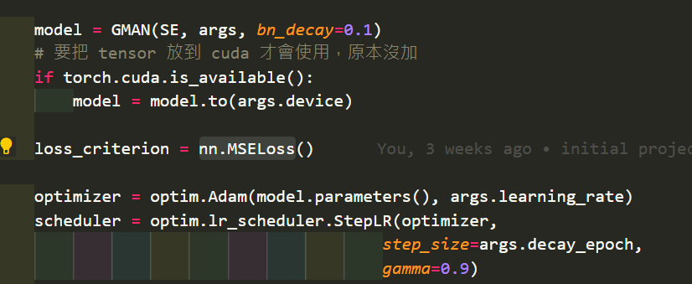
GMAN
模型放到 GPU
Loss function - MSE
Adam 優化器
Learning rate 控制器， 每 n 個 epoch 下降(預設 10)

